Slide 1
Запоріжжя
Мета: відвідати визначні місця міста Запоріжжя, поповнити свої знання з історії козацтва та географії рідного краю

Slide 2
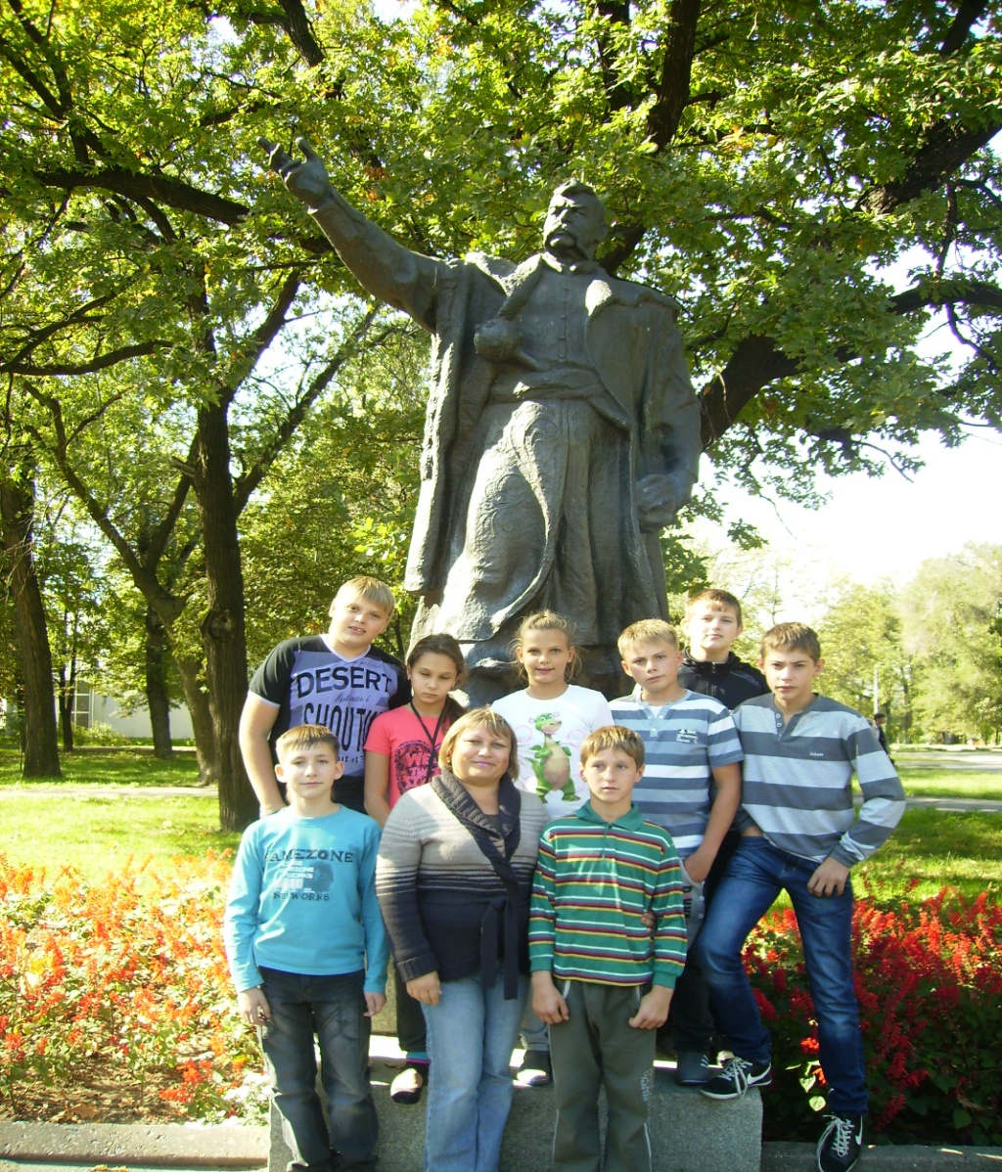
Учасники:
Ковбасюк Ярослав
Литвиненко Аліна
Мокроцька Поліна
Скемський Ярослав
Будь Владислав
Царюченко Дмитро
Фесенко Владислав

Slide 3
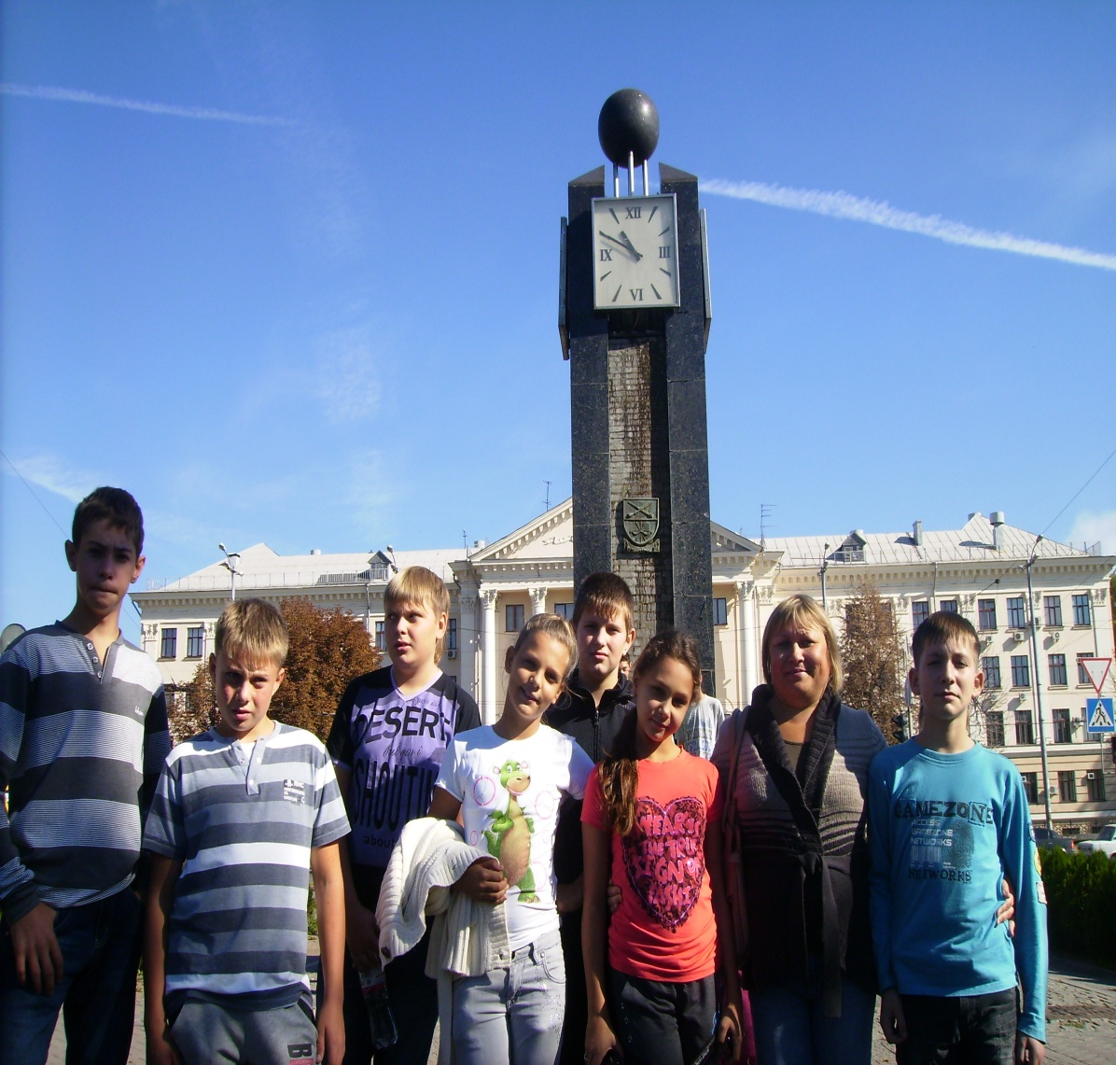
Екскурсія містом
Запоріжжя-місто в Україні,
адміністративний центр
Запорозькоїобласті, розташований на річці Дніпро, великий промисловий
центр, в якому зосеерджені найпотужніші
заводи:
гірничодобувні,
металургійні,
машинобудівні
та інші.

Slide 4
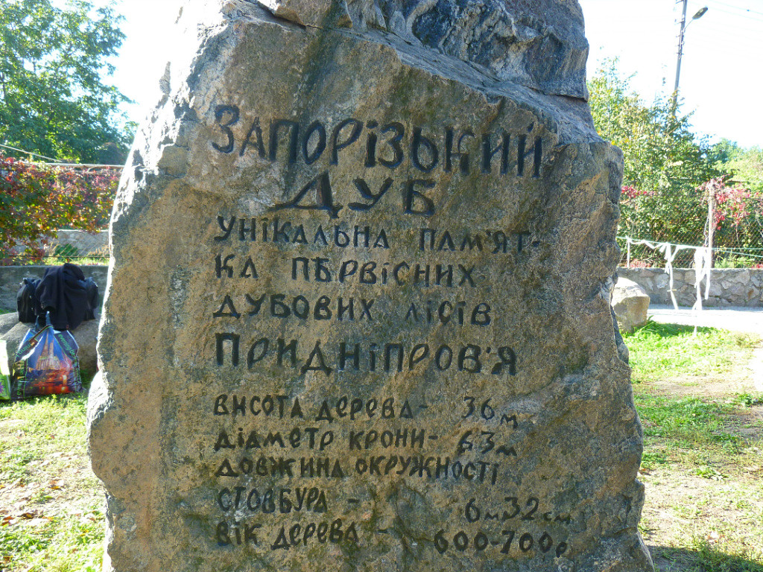
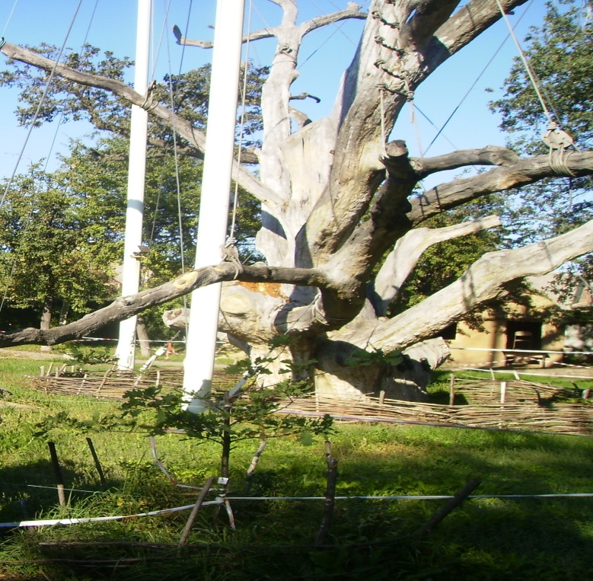
Запорізький дуб
Унікальна пам'ятка первісних дубових лісів Придніпров'я. Вік дерева-600-700 років, довжина окружності 6,32 м, діаметр крони -43м, а висота – 36 м.
За легендою під цим дубом у 1675 році запорожці на чолі з кошовим отаманом Іваном Сірко писали свій знаменитий лист турецькому султану.

Slide 5
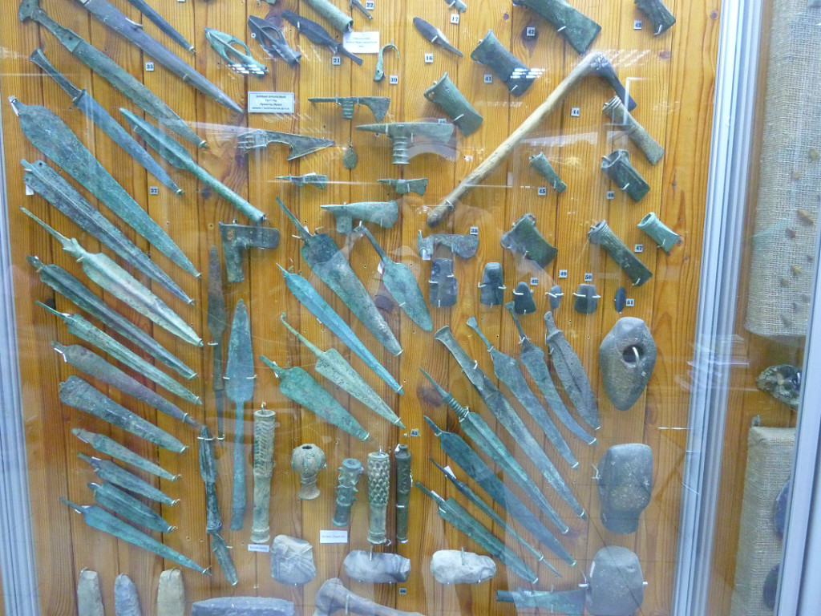
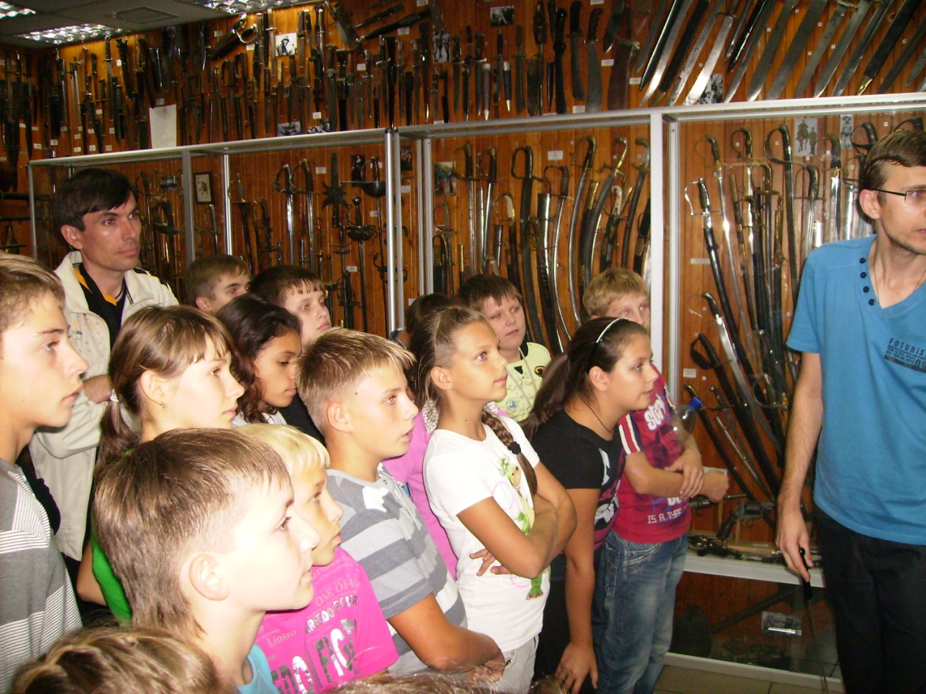
Музей зброї

Slide 6
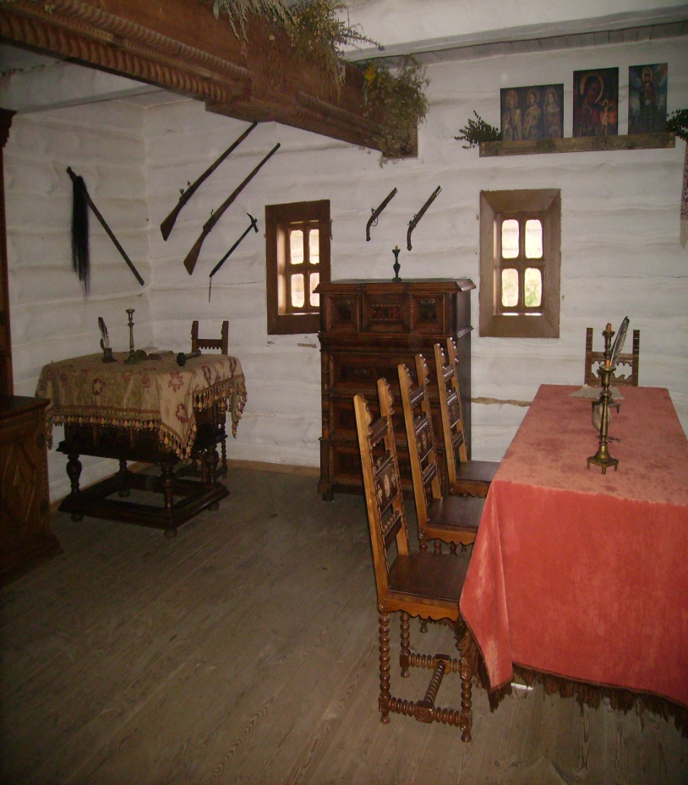
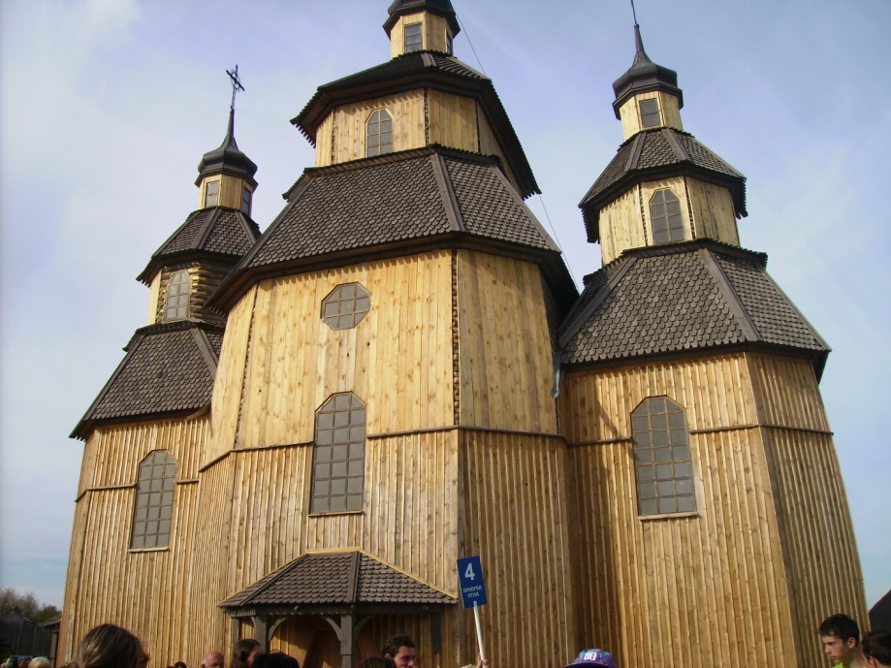
Історико-культурний комплекс “Запорізька Січ” на острові Хортиця
Дана Сііч не є копією жодної з вісьмох Запорізьких Січей. Це узагальнений образ козацької столиці, в якому представлені головні будівлі, церква. курені, будинок кошевого атамана, канцелярія, військові скарбнички, школа, пушкарня, кузня, гончарня, шинок.

Slide 7
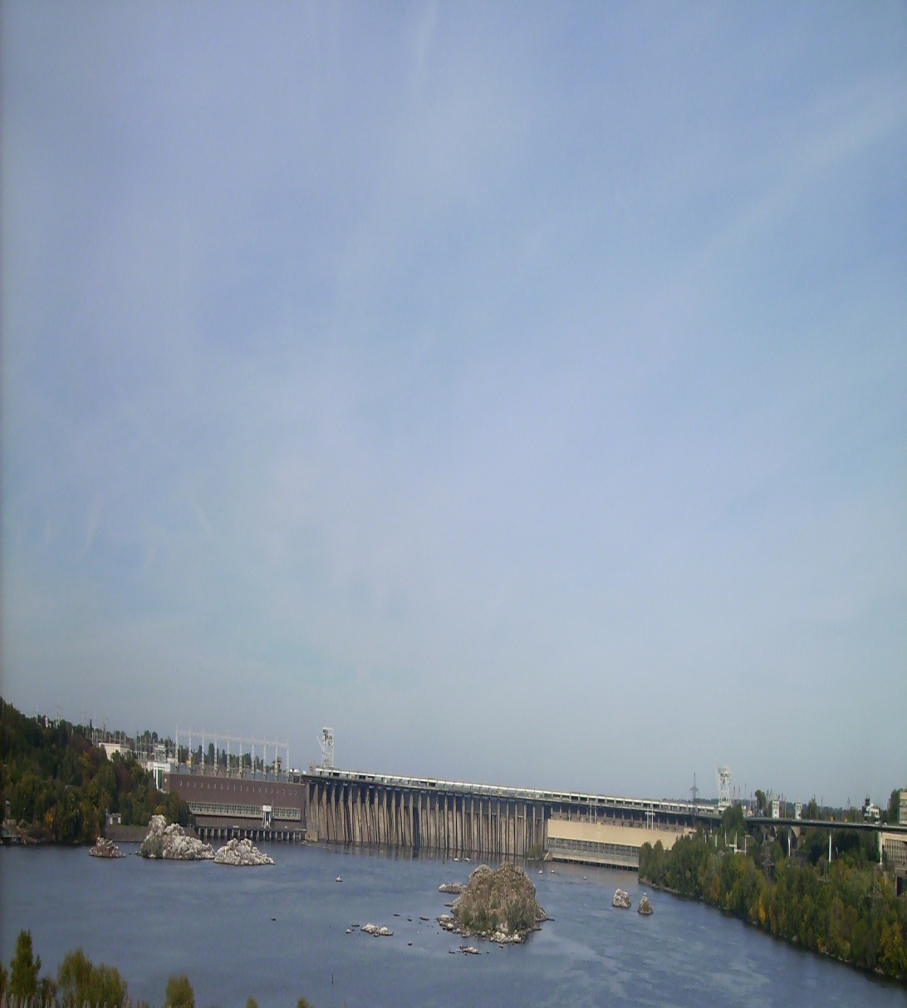
Дніпровська ГЕС
Початок будівництва -1927р.
Роки ведення першого та останнього гідроагрегатів-
1932-1939/2008
Середньорічне виробництво електроенергії –
4008 млн.кВт

Slide 8
ВІДГУК:
Побувавши в Запорожжі, ми перейнялися духом нестримного Дніпра, який перегородила Дніпровька ГЕС, солодким духом козацької вольниці, повагою до стійкості вікових дубів. Потрапивши в музей під відкритим небом, начебто переносишся в епоху козаків. Настільки все достовірно відтворено. Найбільше сподобалася вистава козаків, які демонстрували свою майстерність володіння різними видами зброї.
Запоріжжя є лідером в Україні по промисловому виробництву. І ми дійсно в цьому переконалися, побачивши труби, які димлять над містом.
Екскурсія була для нас корисною, оскільки ми поповнили свої знання з історії життя козаків.
http://uk.wikipedia.org/wiki/Запоріжжя
http://www.ostrov-hortica.org.ua/zap-sich/

